Slide 1
স্বা
গ
ত
ম

Slide 2
শিক্ষক পরিচিতি
বিপ্লব বাস্কি
সহকারী শিক্ষক
চব্বিশ নগর উচ্চ বিদ্যালয় ও কলেজ
গোদাগাড়ী, রাজশাহী।

Slide 3
পাঠ পরিচিতিঃ
বিষয়ঃ বাংলাদেশের ইতিহাস ও বিশ্বসভ্যতা
শ্রেণীঃ নবম ও দশম
অধ্যায় তিনঃ বিশ্বসভ্যতা

Slide 4
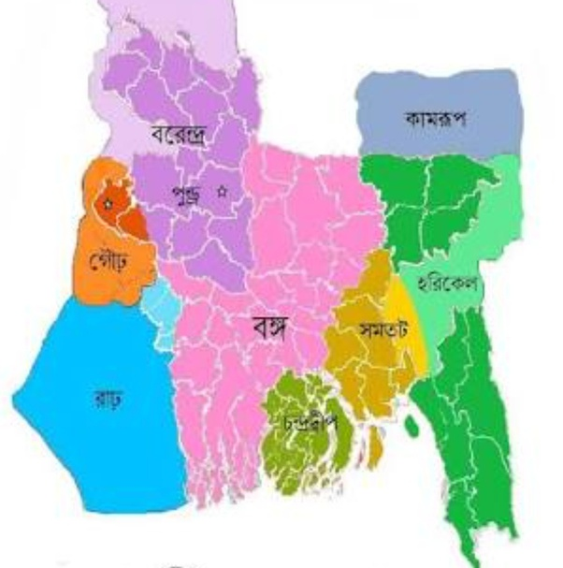

Slide 5
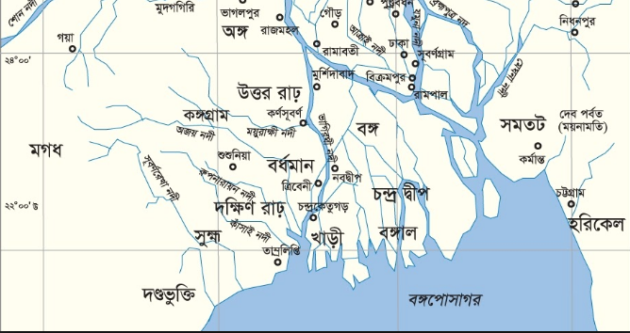

Slide 6
পাঠের শিরোনামঃ
প্রাচীন বাংলার জনপদ

Slide 7
শিখনফলঃ
এই পাঠশেষে শিক্ষার্থীরা-
১। প্রাচীন বাংলার জনপদ সম্পর্কে বর্ননা করতে পারবে।

Slide 8
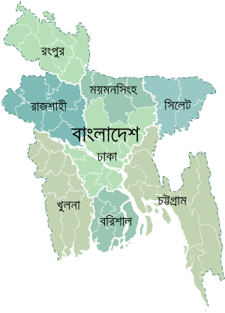
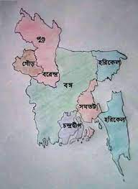

Slide 9
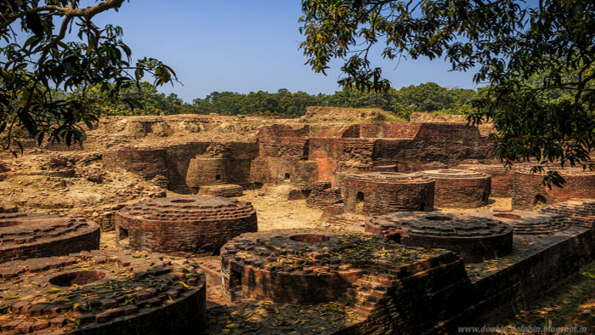
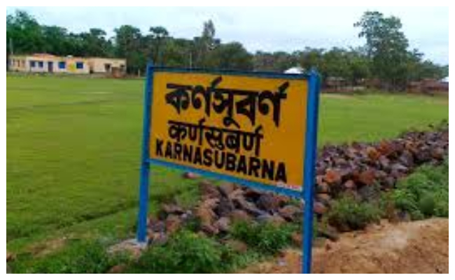
01
গৌড়
খ্রিস্টপূর্ব ৫০০০ থেকে ৩২০০ অব্দ পর্যন্ত নীল নদের অববাহিকায় একটি সমৃদ্ধ জনপদের উদ্ভব হয়। এরপর ৩২০০ খ্রিস্টপুর্বাব্দে প্রথম রাজবংশের শাসন আমল শুরু হয়। নারমার বা মেনেস হন একাধারে মিশরের প্রথম নরপতি ও পুরোহিত। তার সম্য কাল থেকে বিশ্বসভ্যতায় উল্লেখযোগ্য অবদাম রাখতে শুরু করে।

Slide 10
02
বঙ্গ
এশিয়া, আফ্রিকা ও ইউরোপ তিনটি মহাদেশ ঘিরে মিশরের ভৌগোলিক অত্যন্ত গুরুত্বপুর্ন। উত্তরে ভূমধ্যসাগর , পুর্বে লোহিত সাগর, পশ্চিমে সাহারা মরুভুমি, দক্ষিনে সুদান। এর আয়তন প্রায় চার লক্ষ বর্গমাইল।

Slide 11
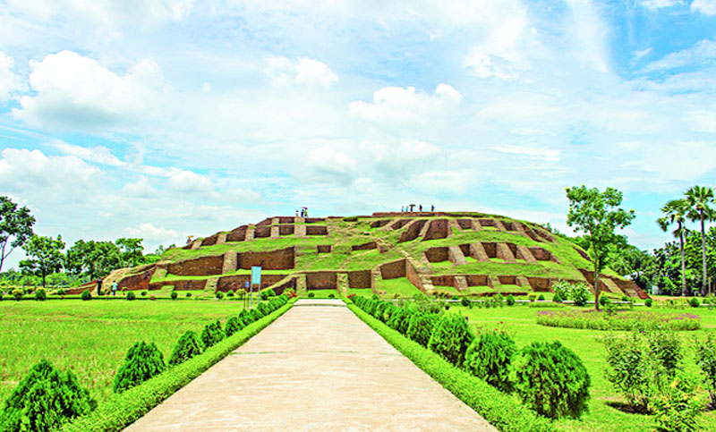
03
পুণ্ড্র
মিশরীয় সভ্যতা ২৫০০ বছরের বেশী সময়ব্যপী স্থায়ী ছিলো। তবে এর দীর্ঘ ইতিহাস শুরু হয় ৫০০০ খ্রিস্টপুর্বাব্দে। তবে মিশরের গোড়াপত্তন শুরু হয় মেনেসের নেতৃত্বে যা তিন হাজার বছর স্বমহিমায় উজ্জ্বল ছিল। ৬৭০-৬৬২ খ্রিস্টপুর্বাব্দে অ্যাসিরীয়রা মিশরে আধিপত্ত বিস্তার করে। ৫২৫ খ্রিস্টপুর্বাব্দে পারস্য মিশর দখলে নিলে মিশরীয় সভ্যতার সুর্য অস্তনমিত হয়।

Slide 12
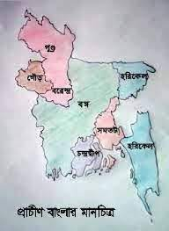
04
হরিকেল
প্রাক রাজবংশীয় যুগে মিশর কতকগুলো ছোট নগর রাষ্ট্রে বিভক্ত ছিল। এগুলোকে “নোম” বলা হত। মেনেস খ্রিস্টপুর্ব ৩২০০ অব্দে ঐক্যবদ্ধ করে একটি রাজ্য গড়ে তোলেন যার রাজধানী ছিল মিশরের মেম্ফিসে। মিশরীয় “পের-ও” শব্দ থেকে “ফারাও” শব্দে জন্ম। এরা ছিল অনেক ক্ষমতাশালী। ফারাও পদটি ছিল বংশানুক্রমিক।

Slide 13
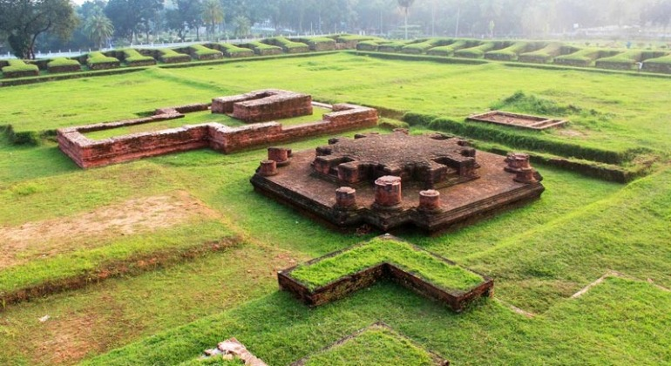
05
সমতট
নীল নদের উৎপত্তি আফ্রিকার লেক ভিক্টোরিয়া থেকে। নদটি নানা দেশ হয়ে মিশরের মধ্য দিয়ে ভূমধ্যসাগরে এসে পড়েছে। প্রাচীনকালে নীল নদে বন্যার পর পানি সরে গেলে দুই তীরে পলিমাটি পড়ে জমি উর্বর হতো। এজন্য ইতিহাসের জনক হেরোডোটাস বলেছেন, “মিশর নীল নদের দান।”

Slide 14
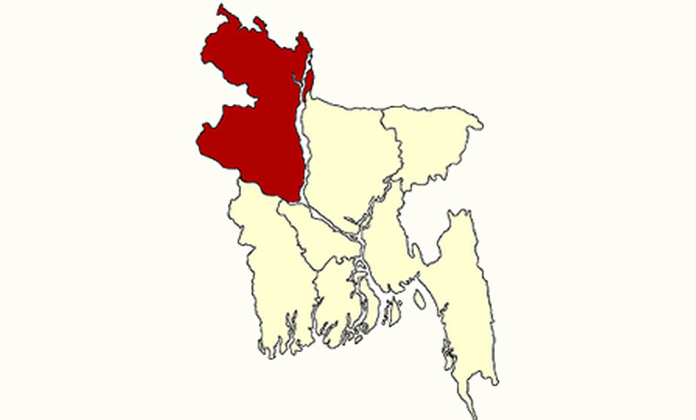
06
বরেন্দ্র
খ্রিস্টপূর্ব ৫০০০ থেকে ৩২০০ অব্দ পর্যন্ত নীল নদের অববাহিকায় একটি সমৃদ্ধ জনপদের উদ্ভব হয়। এরপর ৩২০০ খ্রিস্টপুর্বাব্দে প্রথম রাজবংশের শাসন আমল শুরু হয়। নারমার বা মেনেস হন একাধারে মিশরের প্রথম নরপতি ও পুরোহিত। তার সম্য কাল থেকে বিশ্বসভ্যতায় উল্লেখযোগ্য অবদাম রাখতে শুরু করে।

Slide 15
07
তাম্রলিপ্ত
এশিয়া, আফ্রিকা ও ইউরোপ তিনটি মহাদেশ ঘিরে মিশরের ভৌগোলিক অত্যন্ত গুরুত্বপুর্ন। উত্তরে ভূমধ্যসাগর , পুর্বে লোহিত সাগর, পশ্চিমে সাহারা মরুভুমি, দক্ষিনে সুদান। এর আয়তন প্রায় চার লক্ষ বর্গমাইল।

Slide 16
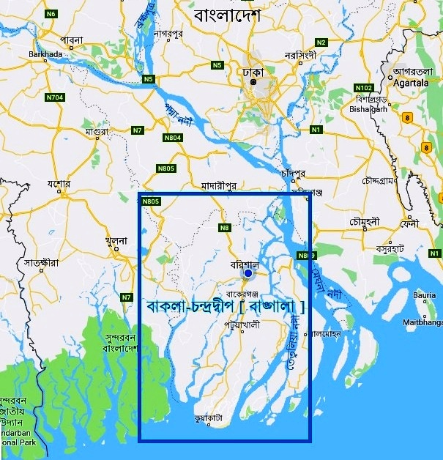
08
চন্দ্রদীপ
মিশরীয় সভ্যতা ২৫০০ বছরের বেশী সময়ব্যপী স্থায়ী ছিলো। তবে এর দীর্ঘ ইতিহাস শুরু হয় ৫০০০ খ্রিস্টপুর্বাব্দে। তবে মিশরের গোড়াপত্তন শুরু হয় মেনেসের নেতৃত্বে যা তিন হাজার বছর স্বমহিমায় উজ্জ্বল ছিল। ৬৭০-৬৬২ খ্রিস্টপুর্বাব্দে অ্যাসিরীয়রা মিশরে আধিপত্ত বিস্তার করে। ৫২৫ খ্রিস্টপুর্বাব্দে পারস্য মিশর দখলে নিলে মিশরীয় সভ্যতার সুর্য অস্তনমিত হয়।

Slide 17
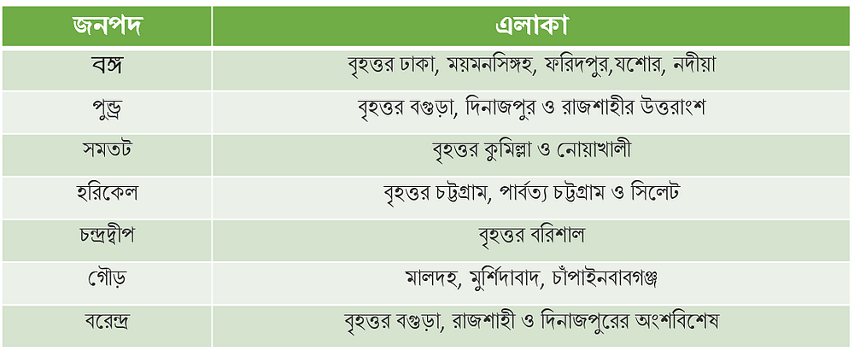

Slide 18
একক কাজ
প্রাচীন বাংলার যে কোনো চারটি জনপদের নাম ও সেগুলোর অবস্থানের একটি তালিকা তৈরী করে ব্যাখ্যা কর।

Slide 19
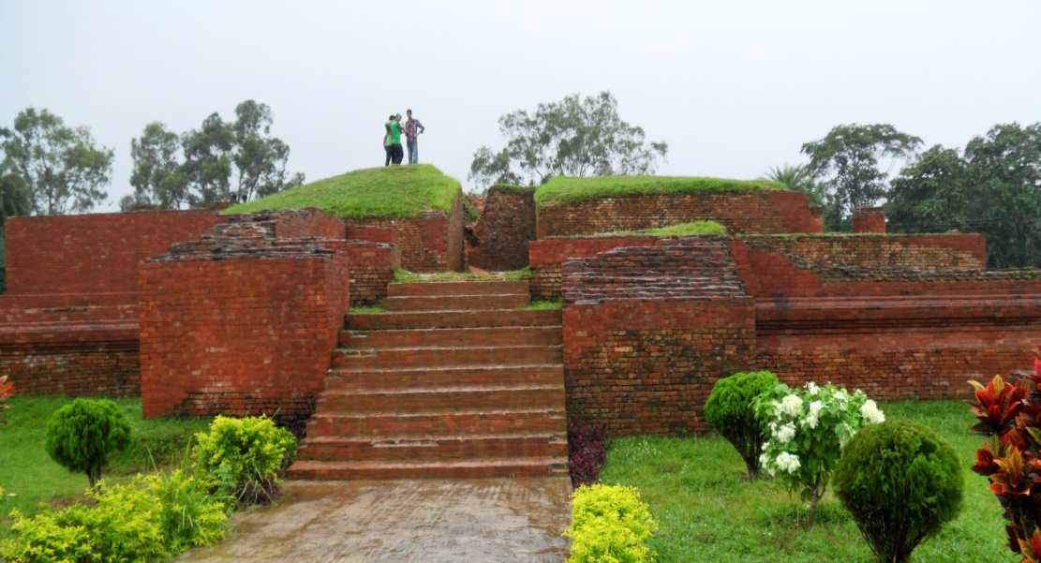
বাড়ির কাজ
শালবন বিহার
ছবির জনপদটিই প্রাচীন বাংলার সবচেয়ে উন্নত জনপদ? উত্তরের স্বপক্ষে যুক্তি দাও।

Slide 20
ধন্যবাদ

